Slide 1


Slide 2

Проектная деятельность с применением БПЛА.
Боженко Вадим Олегович
Начальник детского технопарка Кванториум Вавиловского университета

Slide 3
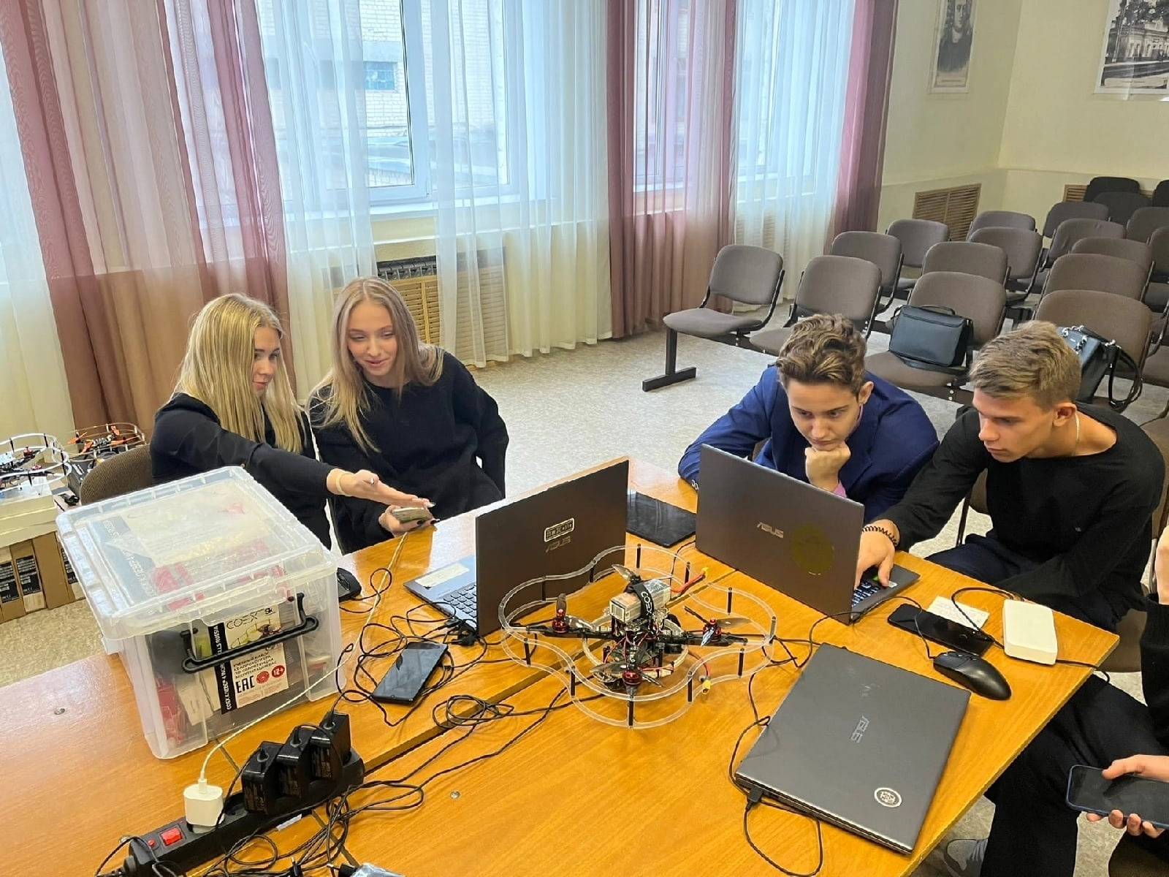
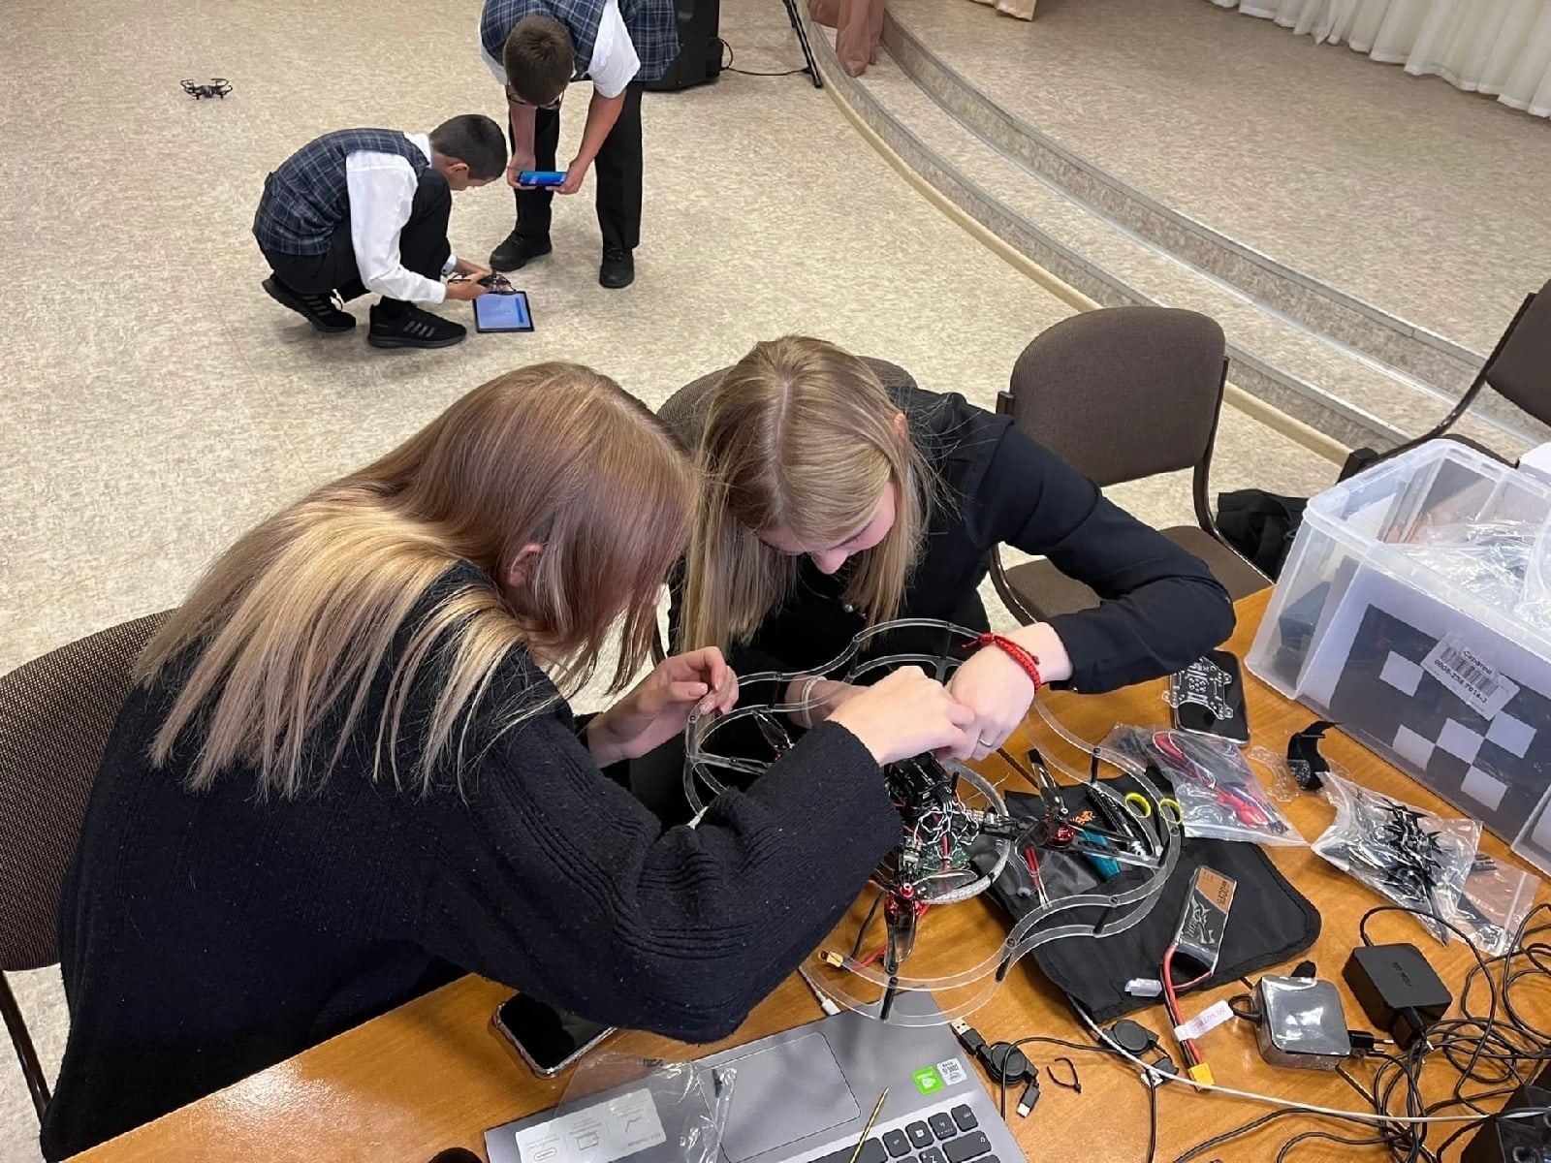
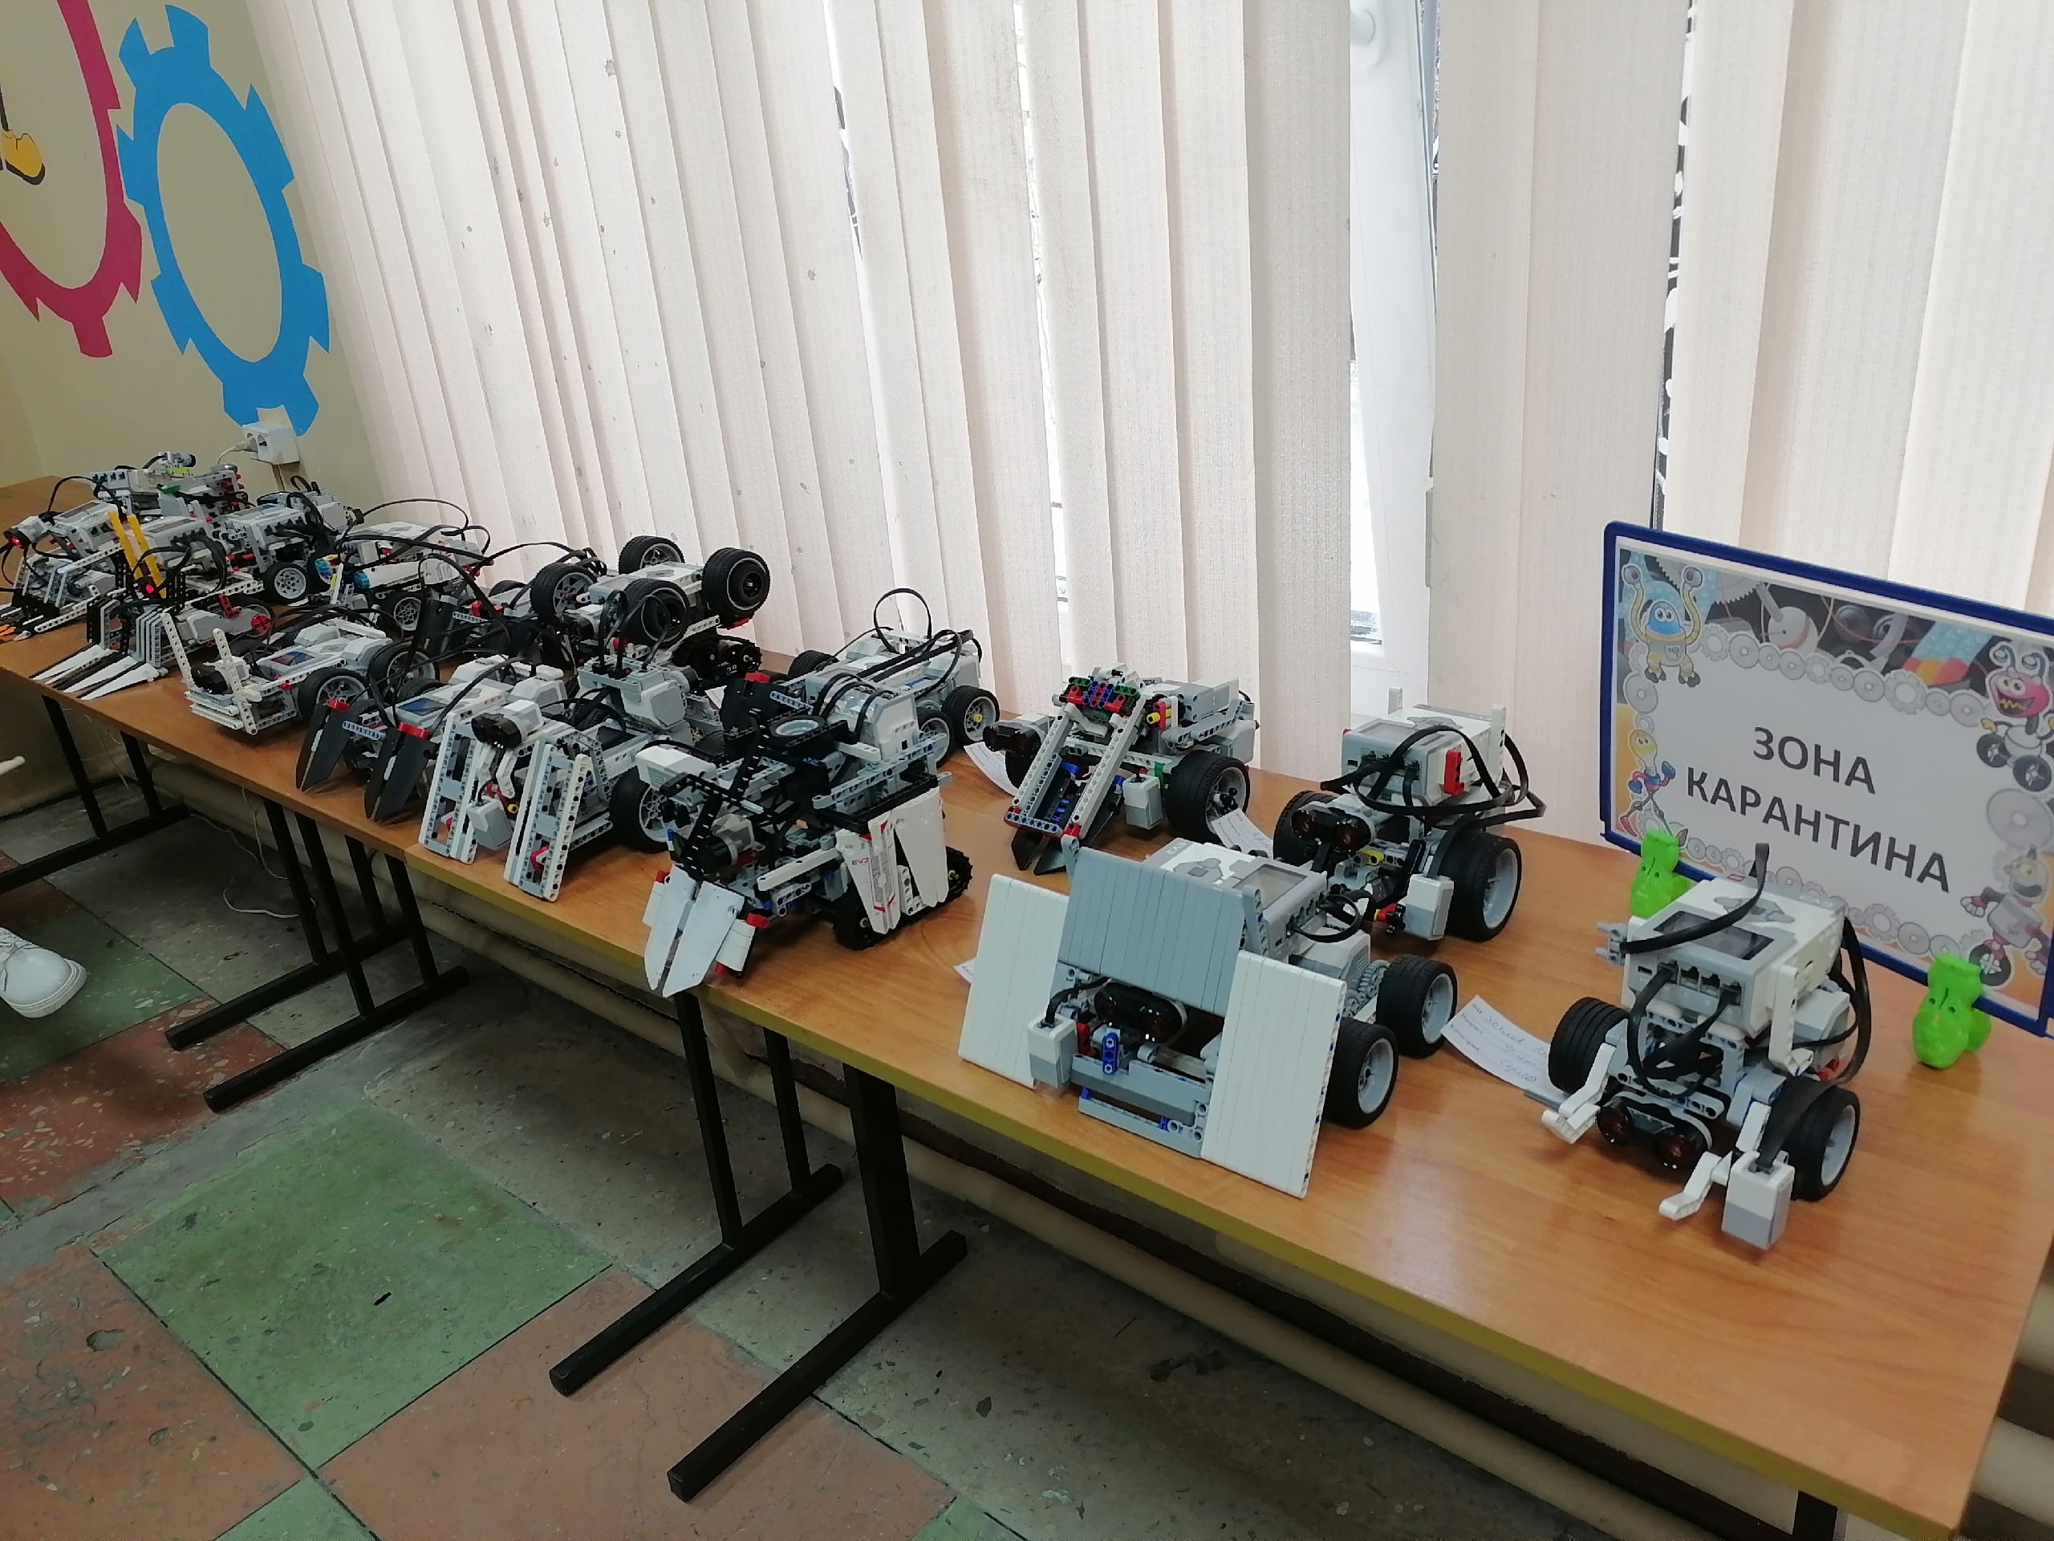
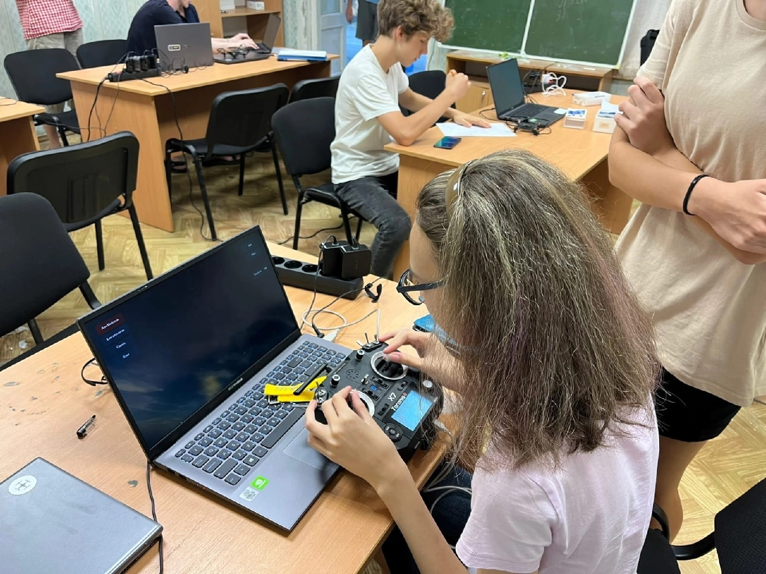
Что такое проектная деятельность?
Проектная деятельность – это вид образовательной деятельности, основной задачей которой является проектный способ достижения цели через решение конкретных задач, установленных в соответствии с целью проекта, в условиях ограниченности срока и ресурсов, которая завершается практическим результатом в виде проекта.

Slide 4
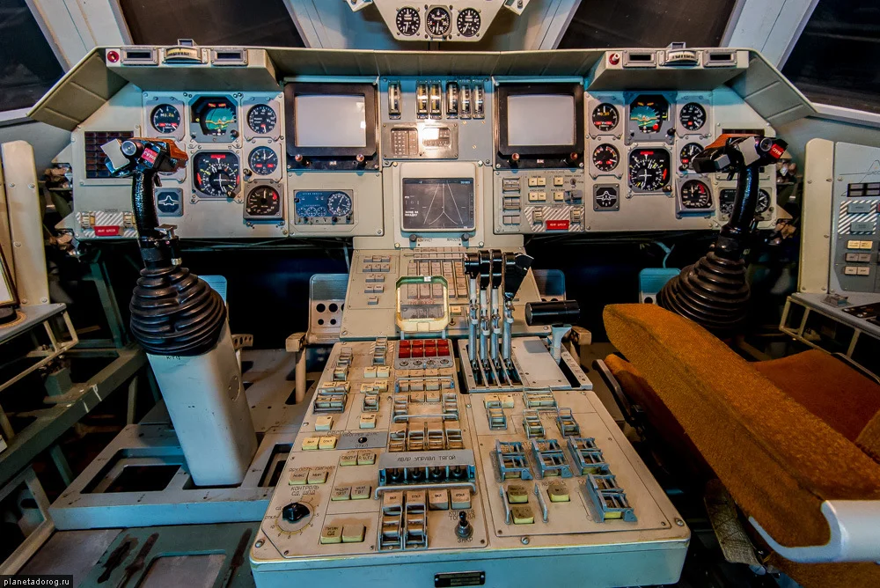
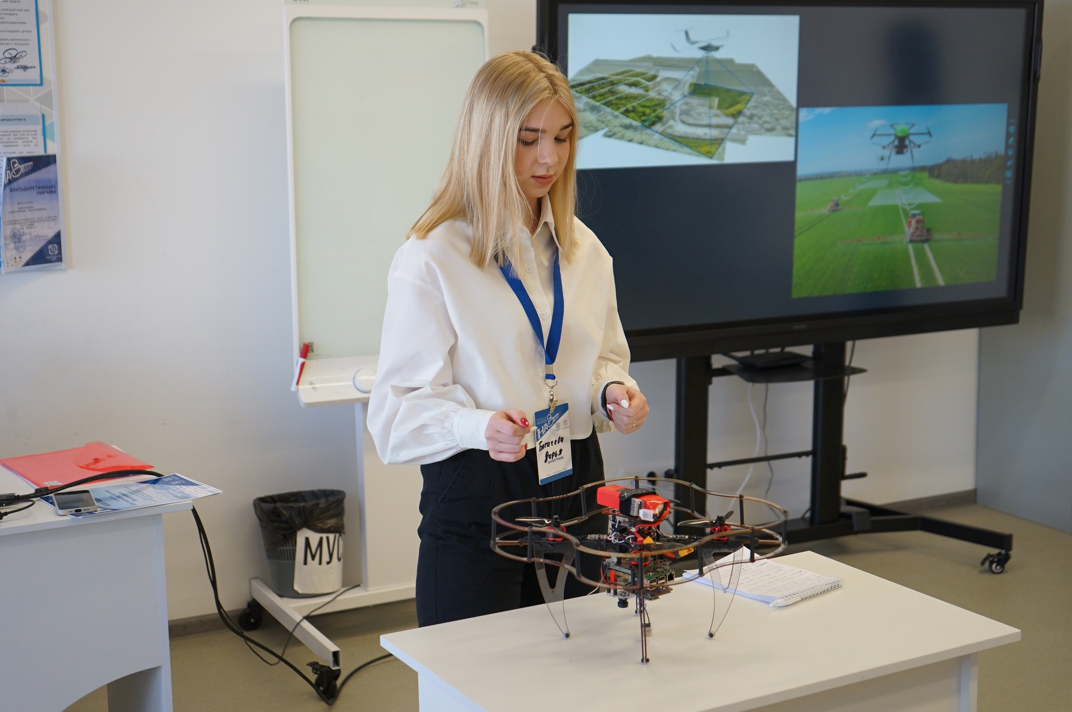
Изучение авионики
Практические занятия по сборке БВС
Изучение схемотехники (конструирование мультироторных БЛА, БВС самолетного типа и проч.)
Пайка
Расчет комплектующих
Прототипирование

Slide 5
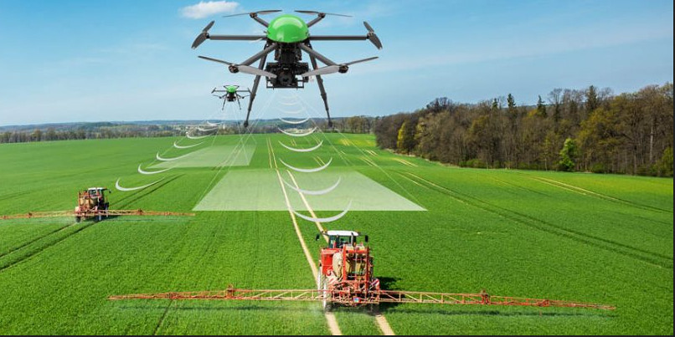
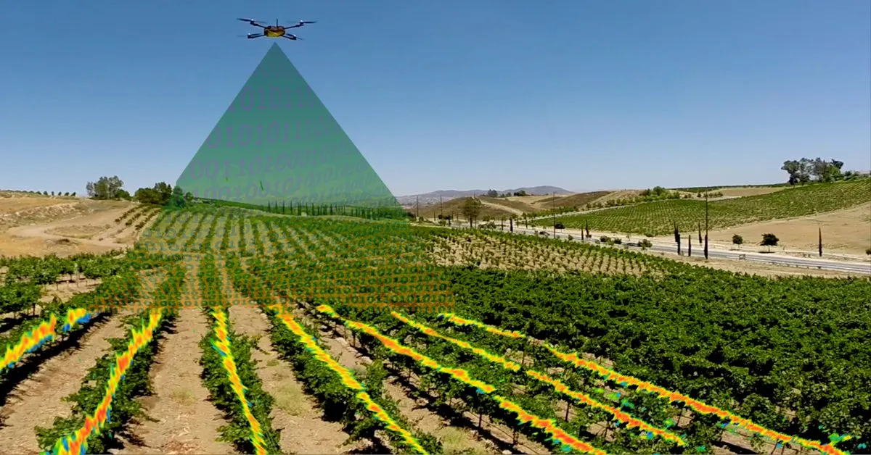
Сельское хозяйство
Изучение процесса оцифровки полей
Написание полетных заданий для автоматизированной аэрофотосъемки
Создание проектов с использованием машинного зрения
Проектирование систем автономного управления группой беспилотной наземной техники с использованием БВС

Slide 6
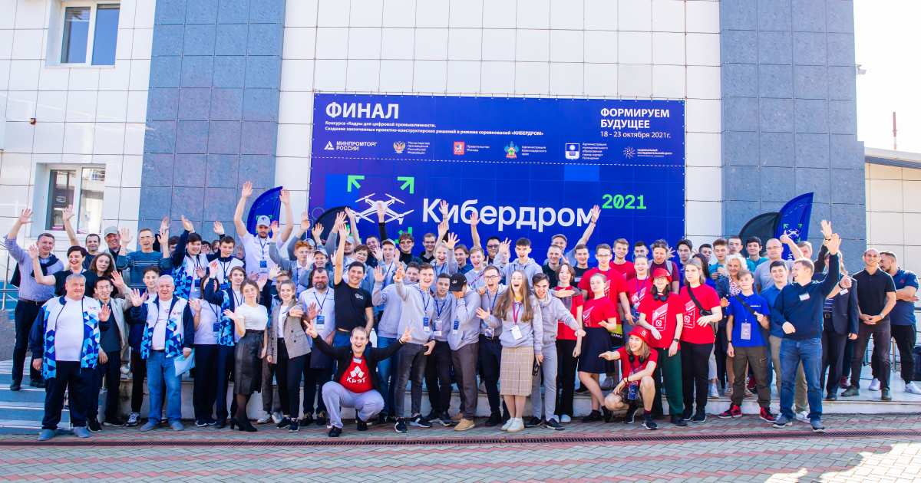
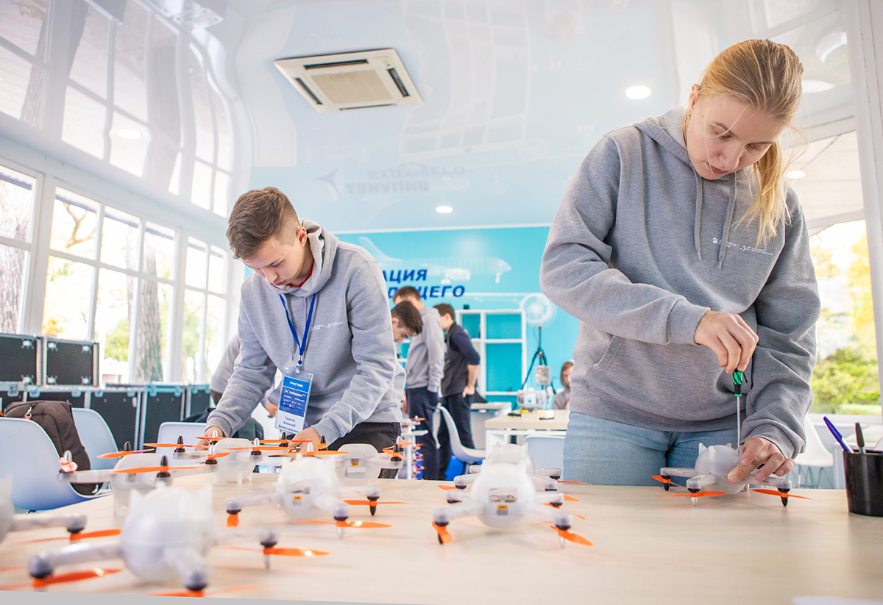
По инициативе Министерства промышленности и торговли РФ организован Федеральный проект
«Кадры для цифровой промышленности.
Создание законченных проектно- конструкторских решений в режиме соревнований «Кибердром»
Саратовская Команда НПП «Алмаз» холдинга «Росэлектроника» стала победителем всероссийского конкурса «Кадры для цифровой промышленности» – «Кибердром». В ходе соревнования 40 команд со всей страны состязались в навыках программирования беспилотников для управления роем дронов с применением технологий нейросетей и искусственного интеллекта.
Notes:
экологический мониторинг атмосферы и поверхности водоемов; • инспектирование строек;
видео-фотосъемка труднодоступных промышленных объектов (линий электропередач, опор мостов, дымовых труб, ветрогенераторов, антенн и т.д.);

